Slide 1
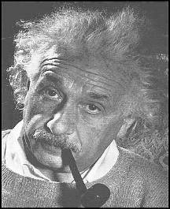
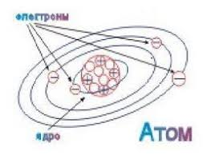
Преподаватель учебной дисциплины Физика Лелаус Е.Ф
дата 07.04.2020г.
Профессия Тракторист машинист сельскохозяйственного производства
группа № 2-2 БФ
Тема Физика атома. Ядерная модель. ( урок поданной теме №3)
Постулаты Бора. Модель атома водорода

Slide 2
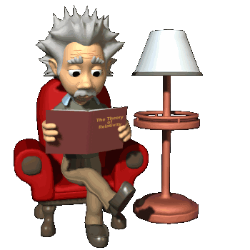

Slide 3
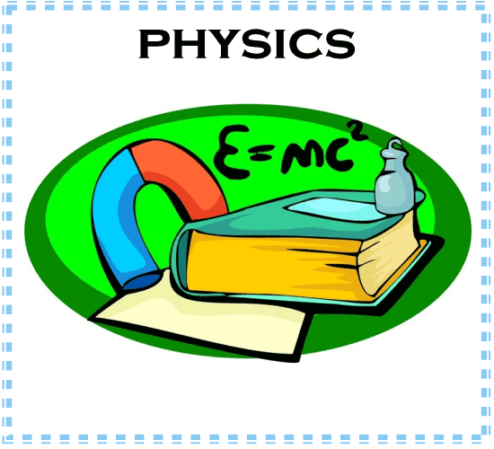

Slide 4
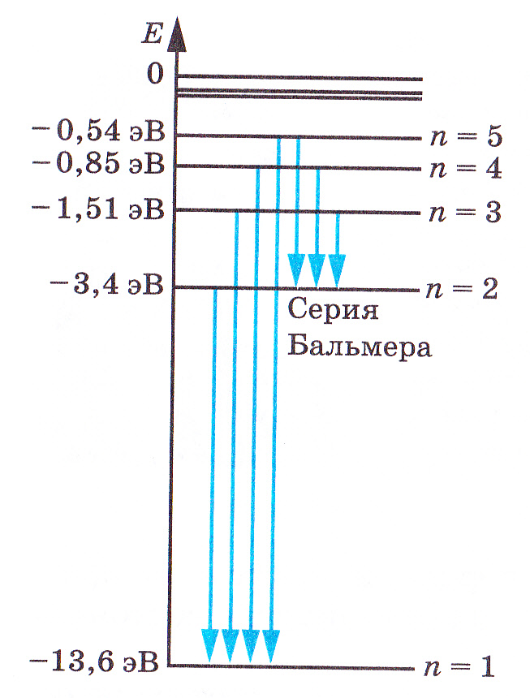
Одно из основных достижений Бора – его квантовая теория атома.
В основе его теории лежат следующие постулаты
1. Существуют особые, стационарные состояния атома, находясь в которых атом не излучает энергию, при этом электроны в атоме движутся с ускорением. Каждому стационарному состоянию соответствует определённая энергия Е_{n}.
2. Излучение света происходит при переходе атома из стационарного состояния с большей энергией Е_{к} в стационарное состояние с меньшей энергией Е_{n}. Энергия излучённого фотона равна разности энергий стационарных состояний

Slide 5
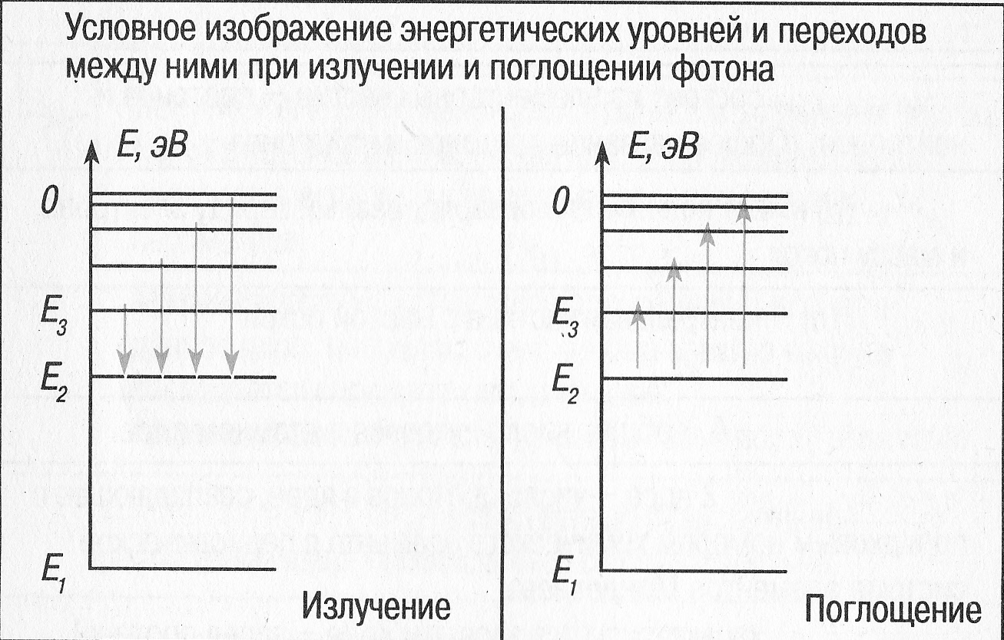
Поглощении света атом переходит из стационарного состояния с меньшей энергией в стационарное состояние с большей энергией
hv_{кn} = E_{к} – E_{n}
Отсюда частоту излучения можно выразить так:
v_{кn} = (E_{к} – E_{n})/h = E_{к}/h – E_{n}/h
Согласно теории Бора энергия электрона в атоме водорода, находящегося на n-м энергетическом уровне, равна:
E_{n} = – (k²m_{e}e⁴) / 2ћ²n², где
m – масса электрона, v – его скорость, r – радиус круговой орбиты, ћ – постоянная Планка, n – целое число, k = 9 ·10⁹ Н·м² / Кл².

Slide 6
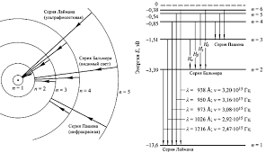
Бор рассматривал простейшие круговые орбиты:
Радиусы орбит меняются дискретно числам n.
Наименьшая орбита: r₁ = 5 · 10^{–9} см.
Это и есть радиус атома. Теория Бора даёт для него правильное значение
Правило квантования орбит
В стационарном состоянии атома электрон, двигаясь по круговой орбите, должен иметь дискретные, квантовые значения момента импульса
m_{e}υ_{n}r_{n} = nh / 2π = nћ, где
r_{n} – радиус n-ой орбиты, υ_{n} – скорость электрона на этой орбите, m_{e} – масса электрона, n – целое число – номер орбиты или главное квантовое число, ћ – постоянная Планка.

Slide 7
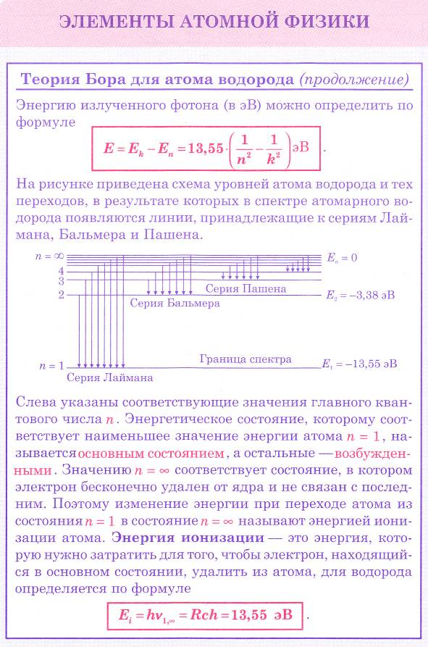

Slide 9
Трудности теории Бора
Правило квантования Бора применимо не всегда. Представление об определённых орбитах, по которым движется электрон в атоме Бора, оказалось условным. Теория Бора неприменима для многоэлектронных атомов и не объясняет ряд спектральных закономерностей
В 1917 г. А.Эйнштейн предсказал возможность перехода атома с высшего энергетического состояния в низшее под влиянием внешнего воздействия. Такое излучение называется вынужденным излучением и лежит в основе работы лазеров.

Slide 11
Домашнее задание
Прочитать данную тему Физика В.Ф Дмитриева год издания 2014 стр. 383-387. Просмотреть презентацию. Составить конспект. Ответы прислать по Viber: 89029520758
Самостоятельная работа Квантовые генераторы стр 390-392 составить презентацию

